Slide 1
UBND QUẬN DƯƠNG KINH
TRƯỜNG TH ĐA PHÚC
Chào mừng thầy cô về dự giờ
lớp 4^{B}
Môn : Toán
Bài 13: Làm tròn số đến hàng trăm nghìn
Môn: Tiếng Việt - Lớp 1
BÀI : Quạt cho bà ngủ ( Tiết 1)
Giáo viên: Lê Thị Quyên
Giáo viên thực hiện: Đào Thị Nhung

Slide 2
1
Quan sát tranh
Em thấy cảnh gì trong tranh?
Khi người thân bị ốm, em thường làm gì?

Slide 3
2
Đọc mẫu
Đọc
Quạt cho bà ngủ
Ơi chích chòe ơi!
Chim đừng hót nữa,
Bà em ốm rồi,
Lặng cho bà ngủ.
Bàn tay bé nhỏ
Vẫy quạt thật đều
Ngấn nắng thiu thiu
Đậu trên tường trắng.
Căn nhà đã vắng
Cốc chén lặng im
Đôi mắt lim dim
Ngủ ngon bà nhé.
Hoa cam, hoa khế
Chín lặng trong vườn,
Bà mơ tay cháu
Quạt đầy hương thơm.
(Thạch Quỳ)
(1)
(3)
(2)
(4)

Slide 4
Quạt cho bà ngủ
Ơi chích chòe ơi!
Chim đừng hót nữa,
Bà em ốm rồi,
Lặng cho bà ngủ.
Bàn tay bé nhỏ
Vẫy quạt thật đều
Ngấn nắng thiu thiu
Đậu trên tường trắng.
Căn nhà đã vắng
Cốc chén lặng im
Đôi mắt lim dim
Ngủ ngon bà nhé.
Hoa cam, hoa khế
Chín lặng trong vườn,
Bà mơ tay cháu
Quạt đầy hương thơm.
(Thạch Quỳ)
Em hãy tìm từ khó đọc, khó hiểu trong bài.
Notes:
Giáo viên chủ động giải thích từ khó, cho hs luyện đọc từ. Từ khó có thể linh động theo vùng miền

Slide 5
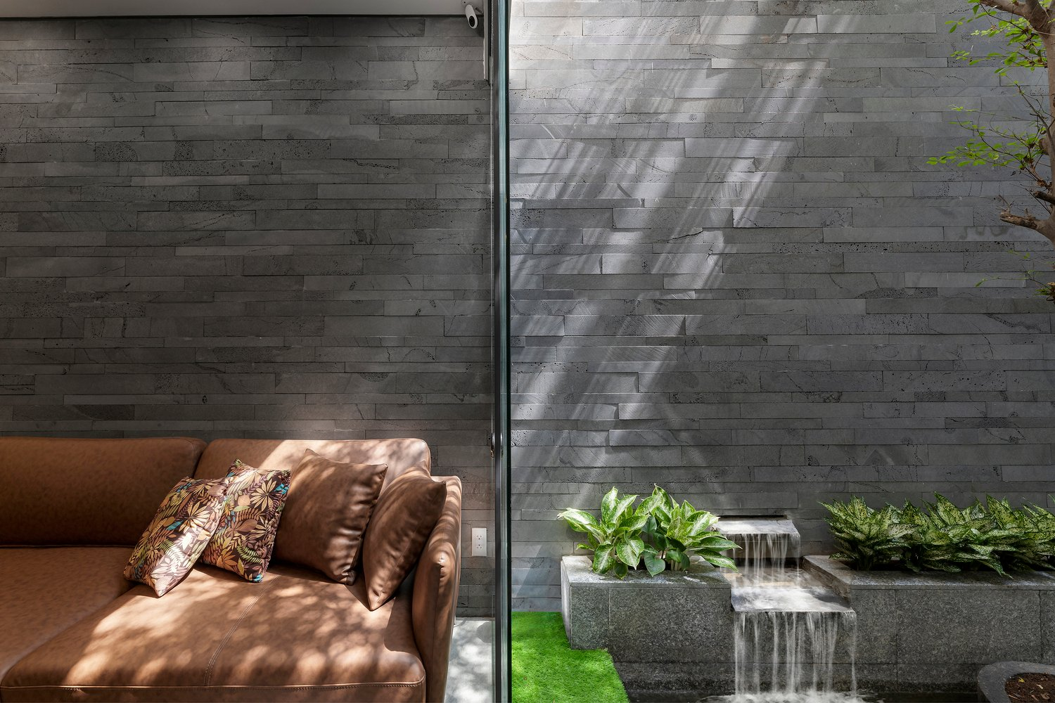
Ngấn nắng: dấu vết của ánh nắng in trên tường.

Slide 6
Thiu thiu: vừa mới ngủ, ngủ chưa say. Lim dim: mắt nhắm chia khít, còn hơi hé.

Slide 7
Quạt cho bà ngủ
Ơi chích chòe ơi!
Chim đừng hót nữa,
Bà em ốm rồi,
Lặng cho bà ngủ.
Bàn tay bé nhỏ
Vẫy quạt thật đều
Ngấn nắng thiu thiu
Đậu trên tường trắng.
Căn nhà đã vắng
Cốc chén lặng im
Đôi mắt lim dim
Ngủ ngon bà nhé.
Hoa cam, hoa khế
Chín lặng trong vườn,
Bà mơ tay cháu
Quạt đầy hương thơm.
(Thạch Quỳ)
Đọc nối tiếp câu

Slide 8
Quạt cho bà ngủ
Ơi chích chòe ơi!
Chim đừng hót nữa,
Bà em ốm rồi,
Lặng cho bà ngủ.
Bàn tay bé nhỏ
Vẫy quạt thật đều
Ngấn nắng thiu thiu
Đậu trên tường trắng.
Căn nhà đã vắng
Cốc chén lặng im
Đôi mắt lim dim
Ngủ ngon bà nhé.
Hoa cam, hoa khế
Chín lặng trong vườn,
Bà mơ tay cháu
Quạt đầy hương thơm.
(Thạch Quỳ)
Đọc nối tiếp khổ
Đọc toàn bài
Đọc theo nhóm

Slide 9
Quạt cho bà ngủ
Ơi chích chòe ơi!
Chim đừng hót nữa,
Bà em ốm rồi,
Lặng cho bà ngủ.
Bàn tay bé nhỏ
Vẫy quạt thật đều
Ngấn nắng thiu thiu
Đậu trên tường trắng.
Căn nhà đã vắng
Cốc chén lặng im
Đôi mắt lim dim
Ngủ ngon bà nhé.
Hoa cam, hoa khế
Chín lặng trong vườn,
Bà mơ tay cháu
Quạt đầy hương thơm.
(Thạch Quỳ)
Thi đua

Slide 10
3
Tìm tiếng cùng vần với mỗi tiếng trắng, vườn, thơm
trắng
vườn
thơm
nắng
hằng
sườn
vươn
cơm
rơm
răng
lươn
bờm
Notes:
Đây chỉ là gợi ý GV đưa ra sau khi GV đã trả lời xong. HĐ này GV nên tổ chức thi đua trên bảng lớp hoặc bảng nhóm

Slide 11
1. Viết từ ngữ
chích chŀϊ
chích chŀϊ
chích chŀϊ
lim dim
lim dim
lim dim

Slide 12
2. Viết tiếng cùng vần với mỗi tiếng trắng, vườn, thơm
trắng: nắng, ǟăng, hằng,
vườn: sườn, lươn, vươn
thơm: cơm, bờm, ǟơm
Notes:
GV chiếu cho HS xem cách trình bày trước, sau đó nhấn tắt màn hình rồi đọc cho hs viết.

